Slide 1
第4章 软件需求分析（2）
教学内容：
4.1 需求分析概述
4.2 需求分析过程
4.3 需求分析方法
4.3.1结构化分析方法
4.3.2面向对象分析方法
4.3.3原型方法

Slide 2
传统方法和面向对象方法的比较
传统方法
系统是过程的集合
过程与数据实体交互
过程接受输入并产生输出
面向功能：把系统看成一组功能；
通讯机制：模块调用和参数的传递
面向对象方法
系统是交互对象的集合
对象与人或其它对象交互
对象发送与响应消息
面向对象：把问题当作一组相互作用的对象，并确定对象间关系。
通讯机制：消息的传递
对象
输入
消息
过程1
属于该对象
的数据
过程2
数据实体
输出
消息
处理该对象
数据的方法
过程3

Slide 3
分析建模方法与分析模型
结构化分析(传统建模方法)方法分析模型:
功能模型：数据流图(DFD)
数据模型：E-R图(ERD)
行为模型：状态变迁图(STD)
数据模型
功能模型
E-R图
DD
DFD图
STD图
行为模型

Slide 4
分析建模方法与分析模型
面向对象分析方法分析模型：
功能模型：用例图，指明系统应该“做什么”
对象模型：类图，描述静态结构，定义做事情的实体
动态模型：状态图、顺序图，描述交互过程， 规定什么时候做

Slide 5
4.3.2 面向对象的分析建模
OOA分析过程的具体步骤
分析应用领域的业务范围、规则及处理过程，确定系统责任、范围、边界、需求。
问题域分析
标识类及类的属性和操作。（根据问题定义文档，将名词映射为类，将动词映射为操作）
发现和定义类和对象
静态联系：泛化（一般与特殊），聚合（整体与部分），关联关系
动态联系：消息连接
表示类(对象)间的关系
建立静态结构模型
类图、对象图、构件图
用例图、顺序图、状态图
建立动态行为模型

Slide 6
补：系统流程图（一种系统分析工具）
以概括的方式抽象地描绘一个实际系统。。
用图形符号以黑盒子形式描绘组成系统的每个部件(程序，文档，数据库，人工操作过程等)。
表达的是数据在系统各部件之间流动的情况，而不是对数据进行加工处理的控制过程。

Slide 7
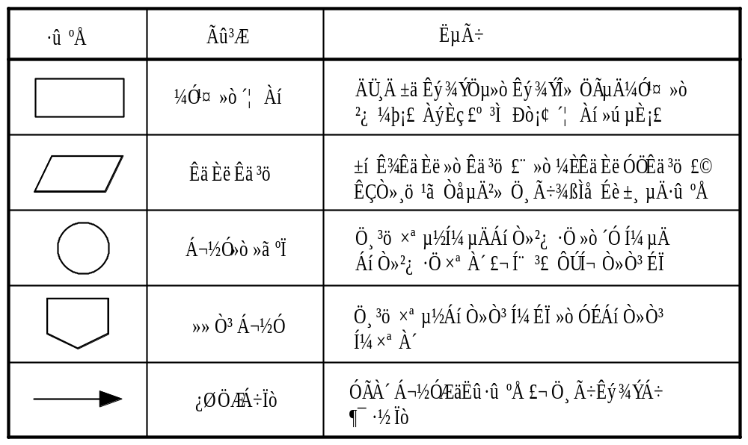
(1)系统流程图的符号
补：系统流程图（一种系统分析工具）

Slide 8
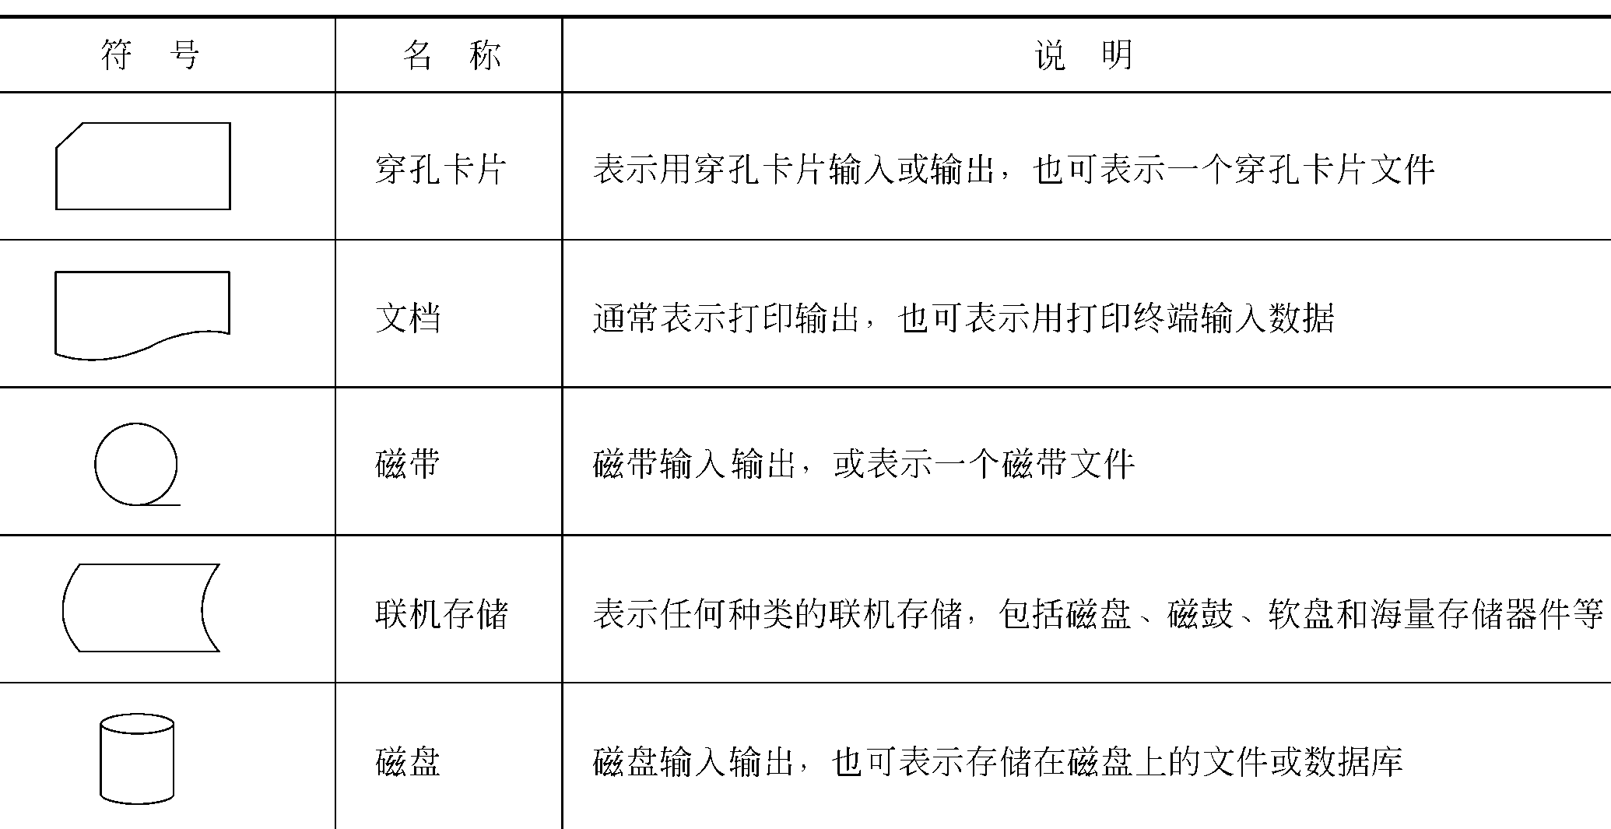

Slide 9
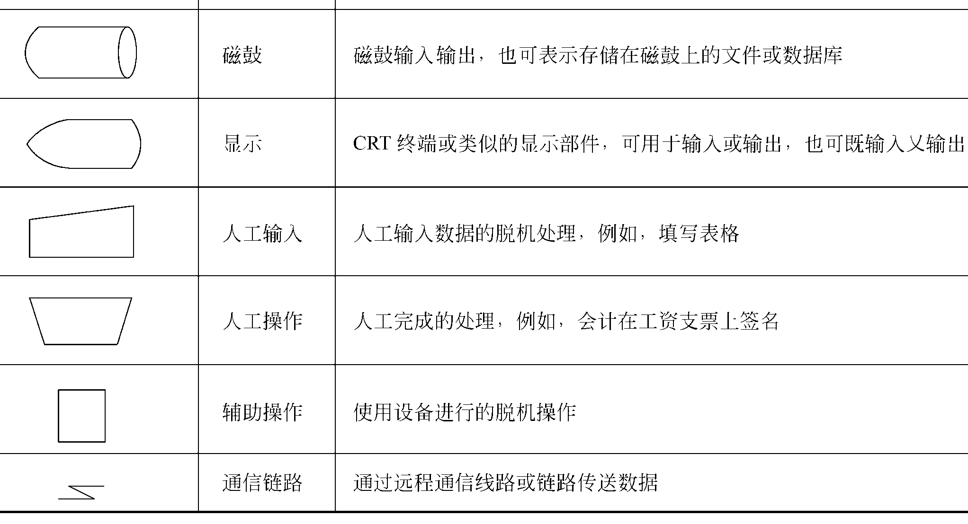

Slide 10
（2）系统流程图示例
补：系统流程图（一种系统分析工具）
业务描述：某工厂有一个库房，存放该厂生产需要的各种零件器材，库房中的各种零件器材的数量及其库存量临界值等数据记录在库存主文件上，当库房中零件器材数量发生变化时，应更改库存文件。若某种零件器材的库存量少于库存临界值，则立即报告采购部门以便订货，规定每天向采购部门送一份采购报告。

Slide 11
补：系统流程图（一种系统分析工具）
计算机系统描述：该校办工厂使用一台小型计算机处理更新库存文件和产生订货报告的任务。零件器材的发放和接受称为变更记录，由键盘输入到计算机中。系统中库存清单程序对变更记录进行处理，更新存储在磁盘上的库存清单主文件，并且把必要的订货信息记录写在联机存储上。最后，每天由报告生成程序读一次联机存储，并且打印出订货报告。

Slide 12
补：系统流程图（一种系统分析工具）
部件识别：包括程序、文档、数据库、人工过程等
程序：更新库存清单程序
产生定货报告程序
文档：定货报告
数据：磁盘上的库存清单主文件
磁带上的定货信息
CRT终端输入事务
人工过程：无

Slide 13
系统流程图：
输入变更记录
库存
库存清单程序
订货信息
报告生成程序
订货报告

Slide 14
1、建立功能模型（用例建模）
（1）用例模型：由用例图建立起来的系统模型称为用例模型
（2）用例建模作用：描述系统应该做什么，系统功能行为
（3）一幅用例图包含的模型元素有：
用例——系统的功能模块
系统边界
关系
参与者
参与者
系统
用例
通信关系
参与者
参与者

Slide 15
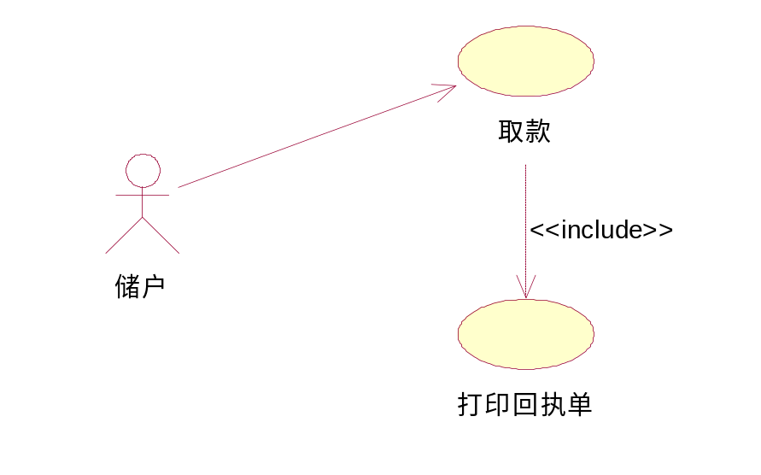
1、建立功能模型（用例建模）
（4）用例图中的关系
用例之间可以抽象出包含(include)、扩展(extend)和泛(generalization)几种关系
包含(include)：基用例并非一个完整的用例，所以include关系中的基用例必须和子用例一起使用才够完整，子用例也必然被执行。

Slide 16
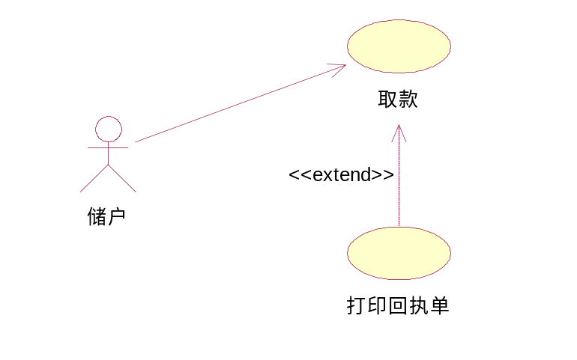
1、建立功能模型（用例建模）
（4）用例图中的关系
扩展(extend)：基用例是一个完整的用例，即使没有子用例的参与，也可以完成一个完整的功能。

Slide 17
（4）建立用例模型的步骤
1、建立功能模型（用例建模）
如何发现角色？
通过回答下列问题，帮助建模者发现角色：
使用系统主要功能的人是谁？
需要借助系统完成日常工作的人是谁？
谁维护管理系统，保证系统正常工作？
系统控制的硬件设备有哪些？
系统需要与哪些其它系统交互？
对系统结果感兴趣的人或事是哪些？
识别角色
发现用例，绘制用例图
  简要说明
  事件流（基本流，可选流 ）
  特殊需求
  前置条件
  后置条件
编写用例描述

Slide 18
1、建立功能模型（用例建模）
（5）例1：银行系统ATM的用例图
问题描述：银行客户使用自动提款机来进行账户的查询、取款、转账、修改密码等业务；银行职员可对ATM自动取款机进行硬件维护、修改密码和添加现金；系统必须提供安全措施以防非法存取。

Slide 19

1、建立功能模型（用例建模）
（5）例1：银行系统ATM的用例图
第一步：识别角色：
  银行客户
  银行职员
  后台服务器

Slide 20
1、建立功能模型（用例建模）
（5）例1：银行系统ATM的用例图
第二步：确定用例
银行储户的用例
  登录系统
  修改密码
  查询自己的账务信息
  取款
  转账
银行职员的用例
  登录系统
  修改密码
  添加现金
  ATM硬件维护

Slide 21
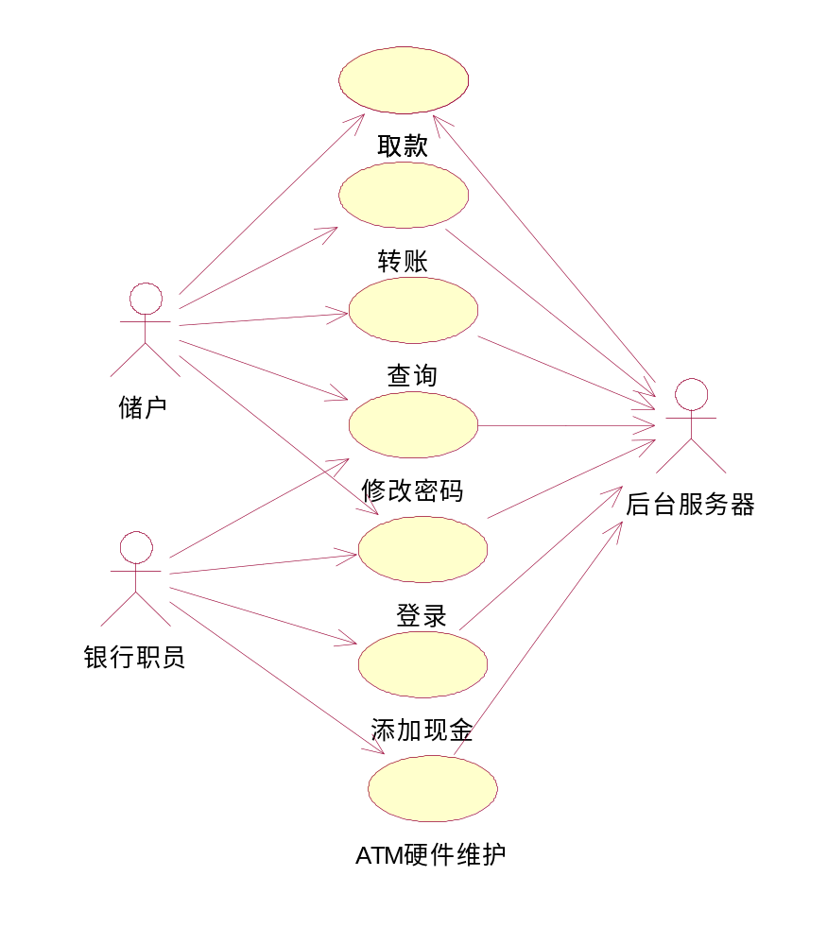
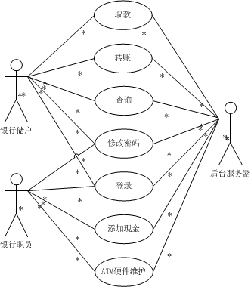
1、建立功能模型（用例建模）
（5）例1：银行系统ATM的用例图

Slide 22
1、建立功能模型（用例建模）
（5）例1：银行系统ATM的用例图
用例描述：
1、简要描述
本用例允许银行客户提取现金。
2、事件流：
（1）基本流：
用户输入取款金额
系统验证输入金额是否符合要求
系统验证用户账户余额
系统要求点钞机出钞
系统更新并保存账户信息
（2）可选流程
如果输入金额不符合输入数字格式要求，给出提示并退出
如果输入金额超出最大取款金额，给出提示并退出
3、特殊要求
无
4、前提条件
用例开始前，银行客户必须登录成功
5、后置条件
如果用例执行成功，该客户的银行账户余额将减少，吐钱机提供钱并询问客户是否打印回单，否则，系统给出错误提示。

Slide 23
2、建立对象模型（静态建模）
      （1）建立对象模型步骤：
        确定并定义类
        建立关联
        添加属性

Slide 24
在需求分析初期主要任务是确定、定义类
考察系统的使用实例，首先将这些实例中的名词或名词短语汇总起来，得到候选对象；然后考察这些对象的特征，进而确定哪些对象应该包含在分析模型中。

Slide 25
识别概念
物理的或实在的对象 | ATM机 飞机
规格说明、设计或事物描述 | 产品规格说明 航班描述
地点 | 商店 机场
事务 | 销售、支付、预定
人的角色 | 出纳员、飞行员、乘客
系统外部的其他系统或设备 | 信用卡授权系统 空中交通控制系统
组织 | 销售部

Slide 26
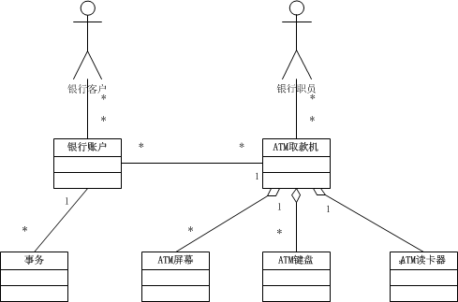
      （2）ATM的类图

Slide 27
3、建立动态模型
1、动态模型
要想对一个系统了解得比较清楚，还应当考察在任何时刻对象及其关系的改变。
系统的这些涉及时序和改变状况用动态模型来描述。
动态模型着重于系统的控制逻辑。
它包括两个图
  事件追踪图
  状态图
用来描述系统与时间相关的动态行为即系统的控制逻辑，表现对象彼此间经过相互作用后，随时间变的不同运算顺序

Slide 28
3、建立动态模型
2、建立动态模型的步骤
（1）编写脚本：
脚本描述角色与目标系统之间的一个或多个交互过程，以便对目标系统的行为有更具体的认识。
  为正常情况准备脚本
  考虑特殊情况
  考虑出错情况
用来描述系统与时间相关的动态行为即系统的控制逻辑，表现对象彼此间经过相互作用后，随时间变的不同运算顺序

Slide 29
3、建立动态模型
ATM取款脚本：
ATM请储户插卡；储户插入一张现金卡；
ATM接受该并读取上面的分行代码和卡号；
ATM要求储户输入密码；储户输入自己的密码；
ATM请请求总行验证卡号和密码；然后通知该卡有效；
ATM请储户选择事务类型（取款、转帐、查询）；储户选择“取款”；
ATM请储户输入金额；储户输入金额；
ATM确认金额在有效之内，要求总行处理这个事务；总行成功处理该事务，返回账户新余额；
ATM吐出现金；储户拿走现金；
ATM问储户是否“打印账单”；储户回答“否”；
ATM吐卡；储户拿走卡；

Slide 30
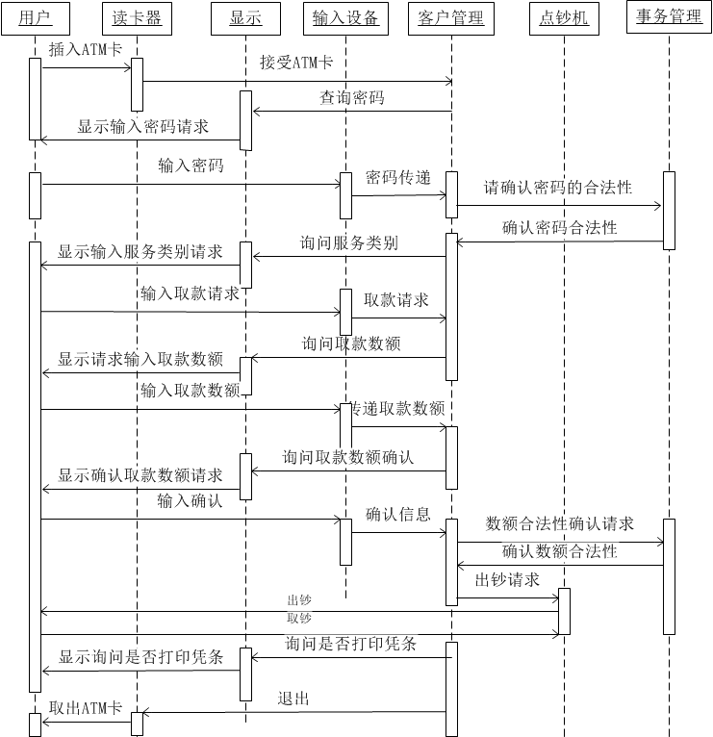
（2）为每个场景画出事件跟踪图
  画出事件跟踪图

Slide 31
（3）为具有重要动态行为的类建立状态图
主要用于描述一个对象在其生存期间的动态行为，表现为一个对象所经历的状态序列。
  状态图的表示：主要有初始状态、终态和中间状态。
  画状态图：考察每张事件跟踪图，仅考虑与该类相关的事件，就是在事件跟踪图中指向该类对应生命线的事件，两个事件之间就存在一个状态。

Slide 32
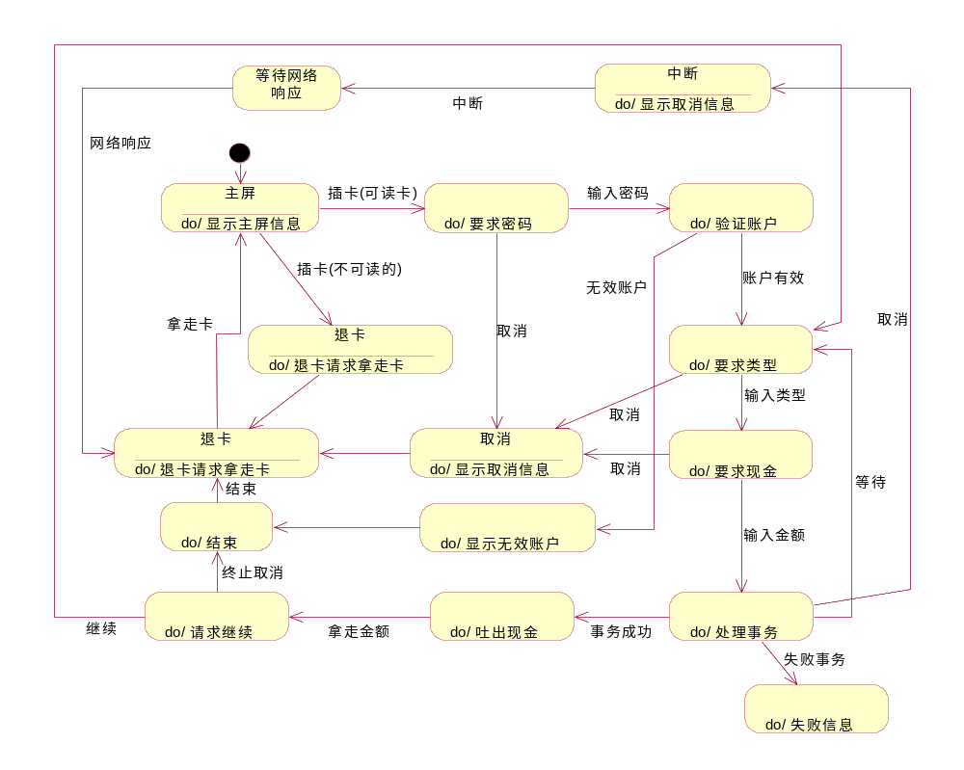
ATM类状态图

Slide 33
状态图与事件追踪图的关系
状态图叙述一个对象的个体行为，事件追踪图则给出多个对象所表现出来的集体行为。它们从不同侧面来说明同一系统的行为。
例如，一个事件追踪图指出某一对象在接受一个事件之后发出另一事件，同一行为在此对象的状态图中也应当有所表示。

Slide 34
小结：
系统流程图
面对对象分析方法
功能建模：用例图及用例描述
静态建模：类图
动态建模：事件跟踪图、状态图

